Slide 1
Capstone project
<SoongPiler>
Soongsil University
소속 | 소프트웨어학부
이름/학번 | 최유성 | 20150285
 | 김동환 | 20150216
 | 김현석 | 20150229
 | 박종빈 | 20150238

Slide 2
Contents
Motive / Main Difference with Concurrent
System Architecture
Backgrounds [Docker]
Backgrounds [Apache Web Server]
Backgrounds [Compile Server]
Architecture Module
Expect Output
Develop Environment & tools
Expectations
References

Slide 3
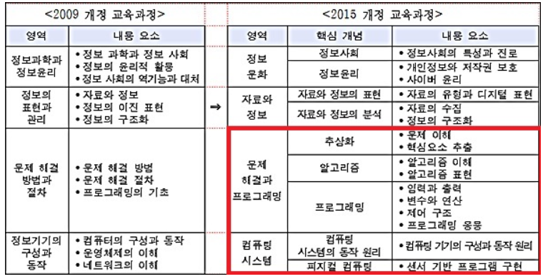
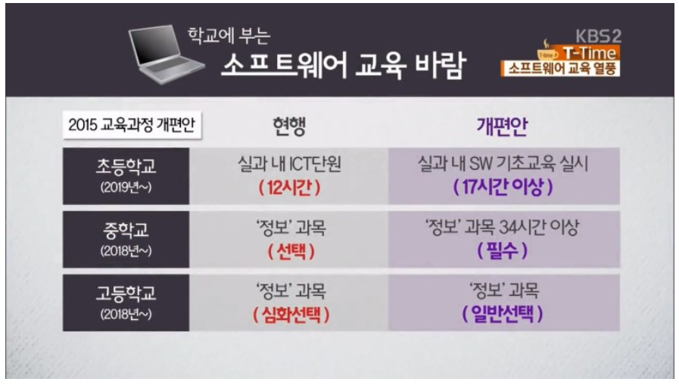
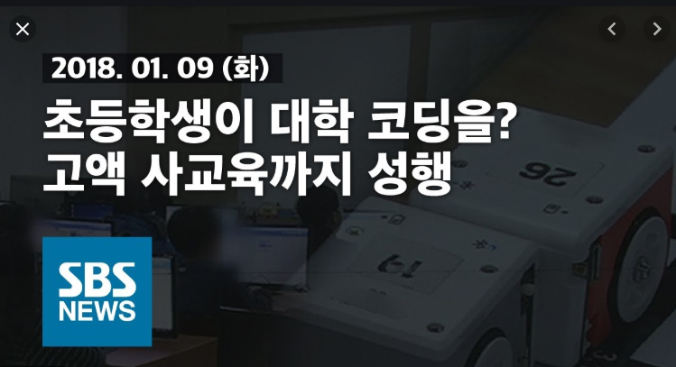
Motive
<Why do we Make it??>

Slide 4






Motive
<Current Market Analysis
& Main Difference>
1.국내
2. 해외

Slide 5
Motive
<Current Market Analysis
& Main Difference>
NO | CONTENTS | 개발환경 제공? | 기초적인 교육자료 제공? | 우수한 접근성? | 주요 타겟층?
01 | 프로그래머스 Programmers | O | △ | O | 기초부터, 알고리즘 심화 학습까지 폭넓은 부분을 제공하지만, 주로 심화 알고리즘 학습을 위함
02 | 구름 Goorm | O | △ | O | 위와 동일
03 | 소프트웨어야 놀자 | O | O | O | 코딩/알고리즘 등 개괄적인 이해와 논리적인 사고력 학습 목표
04 | 생활코딩 | X | O | X | 기초적인 개발 및 전공학습 목표
05 | LeetCode | O | X | X | No01,No 02와 동일
* | SoongPiler | O | O | O | 기초 학습자와 심화학습자, 개발환경 제공

Slide 6
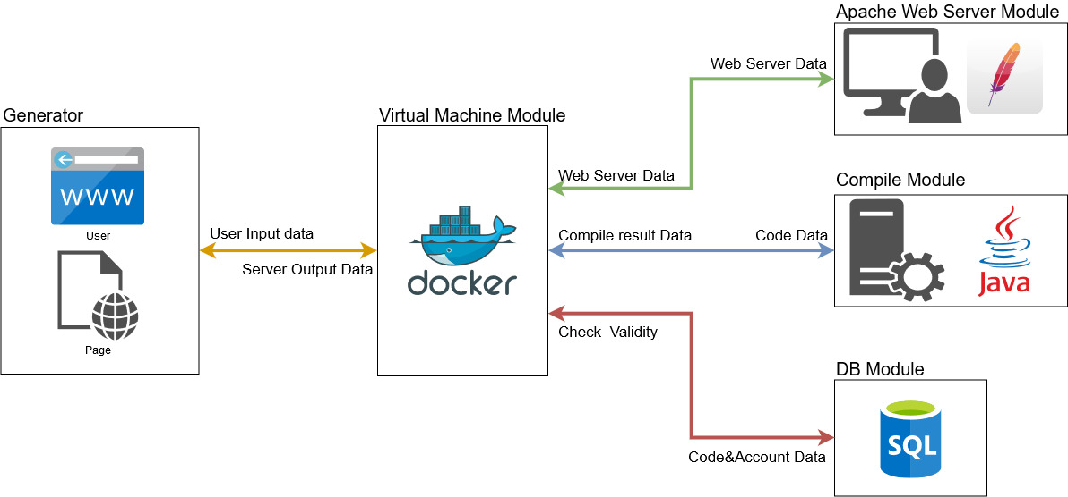
System Architecture
<System Architecture>

Slide 7

Backgrounds
<Docker>

Slide 8
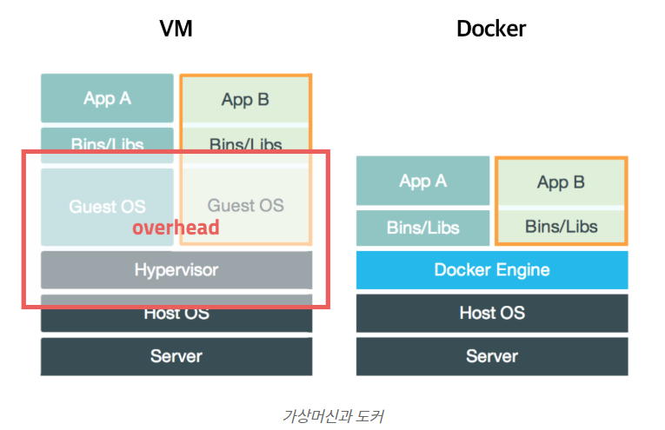
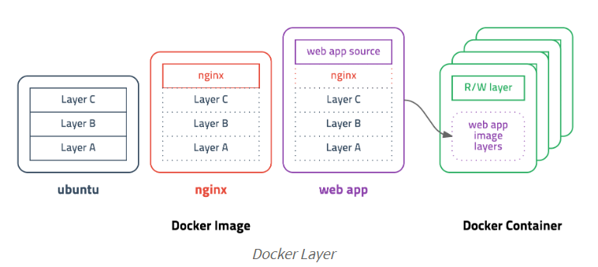
Backgrounds
<Docker>
VM VS Docker
Docker Layer

Slide 9


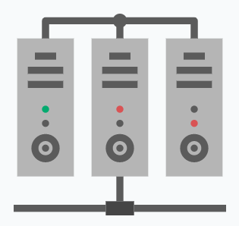
Backgrounds
<Apache Web Server>
Ubuntu
Apache
Server

Slide 10





Backgrounds
<Compile Server>
Web Server
Compile Server
.txt file
return .exe

Slide 11
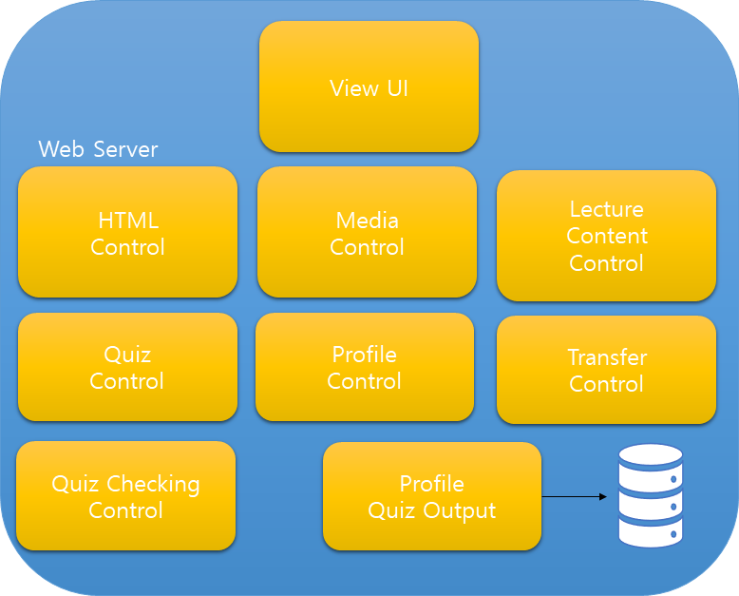
Architecture
<Web Server Module>
채점 Module 동작
HTML Control
Quiz Control
Quiz Checking Control
View UI
Media Control
Profile Control
Profile Quiz Output
Lecture Content Control
Transfer Control

Slide 12
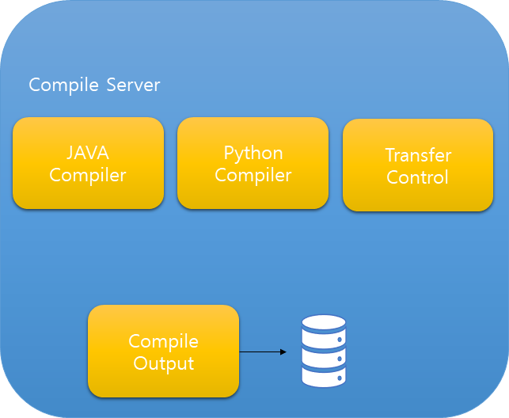
Architecture
<Compile Server Module>
Compile Module 동작
Java Compiler
Python Compiler
Transfer Control
Compile Output

Slide 13
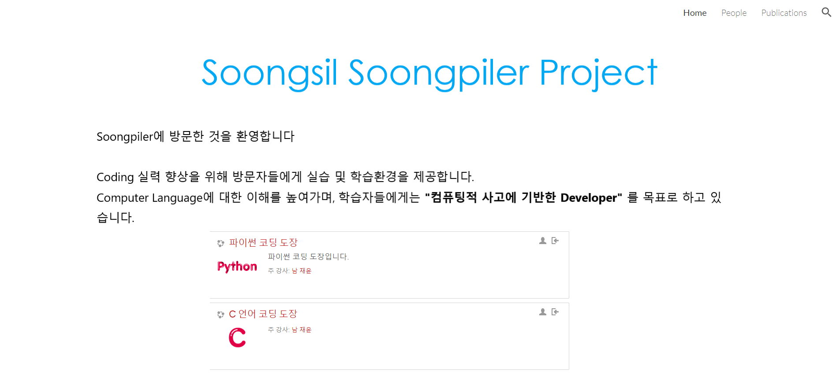
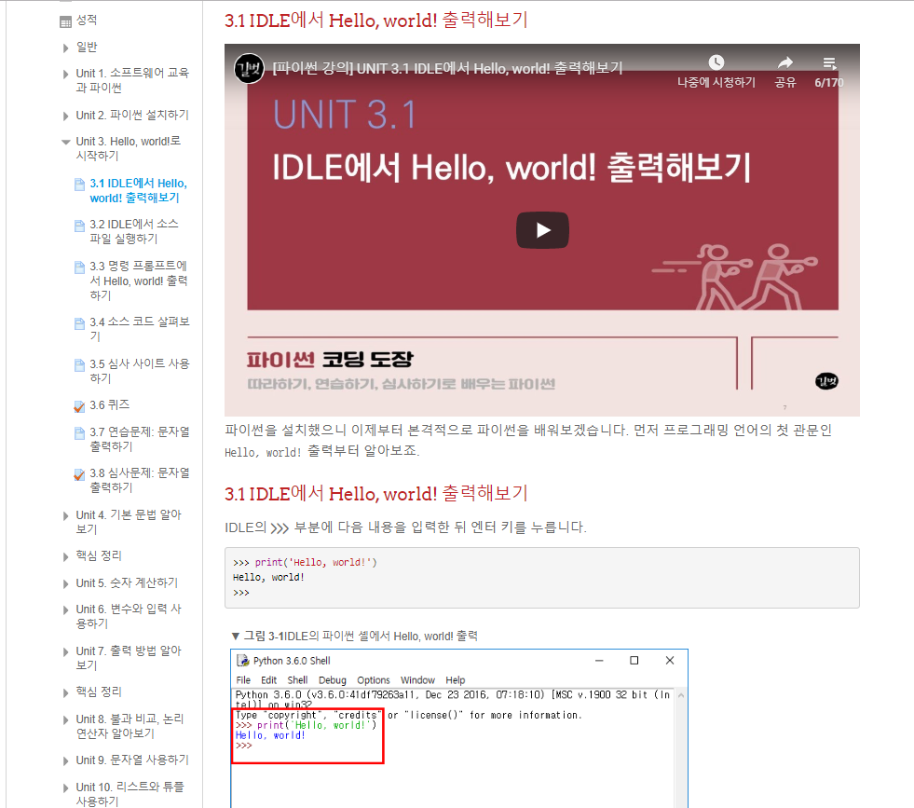
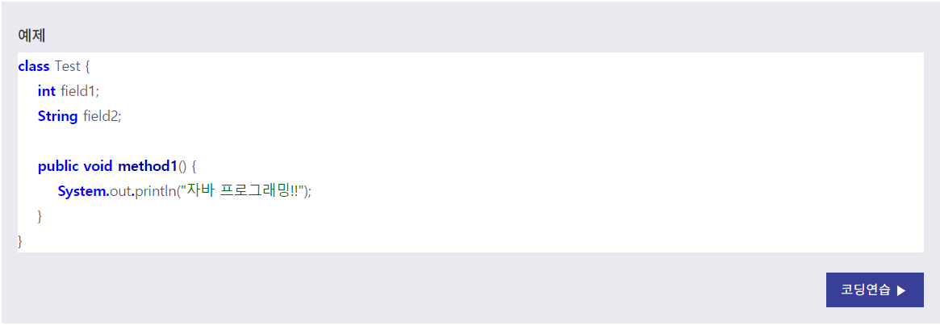
Expected Output
<Initial Display & Environment>
<DEMO>

Slide 14
Environment & Development Tools
<What we will use>
Docker
Apache Web
MySQL
JAVA
Python3
Ubuntu
……

Slide 15



Expectation
<Soongpiler Effects>
Approach ability
2. Approve
Logical Thinking
3. Self-Direct
Learning
All-in-one
-> SoongPiler

Slide 16
References
<참고 사이트 및 논문>
DBPIA 논문 - 우여명, 방지웅, 송재민, 유진영, 신정훈, 이상준. (2013). 웹 브라우저 환경에서 C언어 학습 및 실습 시스템의 설계 및 구현. 한국정보과학회 학술발표논문집
https://programmers.co.kr/
https://www.goorm.io/
https://opentutorials.org/course/1
https://leetcode.com/
https://csacademy.com/
https://www.playsw.or.kr/main
https://dojang.io/

Slide 17
Finish
<Thank you>
Questions?

